Slide 1
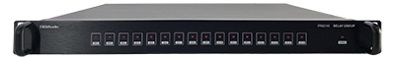
RELAY GROUP
PRG116
메인 컨트롤 장비에서 일반, 원격, 비상 등의 제어 신호를 받아 스피커 회선 절제
회로 확장용이
제어회로수 : 16
네트워크인터페이스 : RS-232, 9600bps
정격전원 : DC 24V / 400mA
외형규격(W x H x D) : 482 x 44 x 350
커넥터종류 : 3선식 터미널
종류 : 릴레이유닛
무게 : 4.2kg
용도 : 스피커선로제어, 릴레이접점제어

